Slide 1




Registro de una marca
artesanal

Slide 2
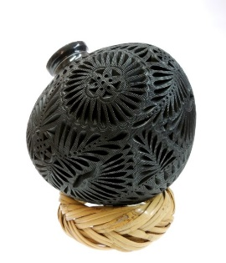
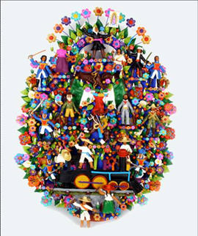
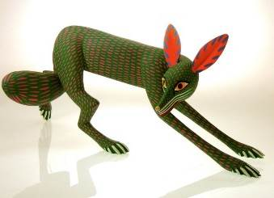
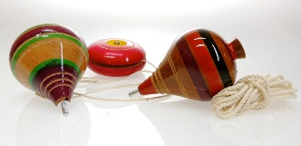
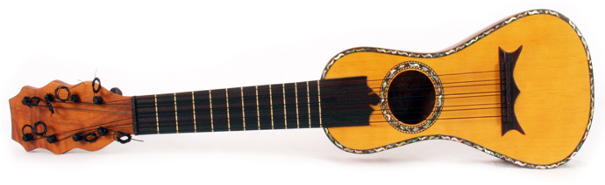
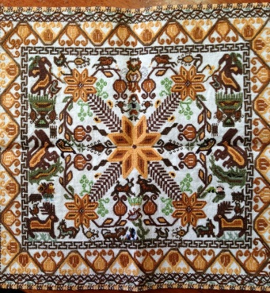
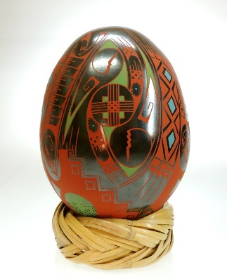
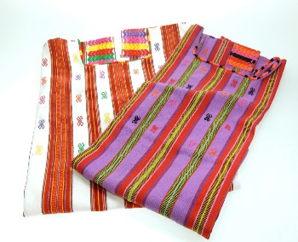
ANTECEDENTES
La artesanía es una de las manifestaciones más visibles de la diversidad cultual de una sociedad, en ella se reflejan tradición, identidad, creatividad y cultura, por ello, el contribuir al reconocimiento de la artesanía como un valor que debe ser conservado, enriquecido y proyectado hacia el futuro resulta de gran importancia.

Slide 3
ANTECEDENTES
México tiene una riqueza artesanal que la sitúa como una de las ofertas más diversificadas, de mayor calidad y con una valiosa aportación al patrimonio cultural intangible de la humanidad.
Por ello, el Fondo Nacional para el Fomento de las Artesanías FONART ha establecido un convenio de colaboración con el Instituto Mexicano de la Propiedad Industrial IMPI con el propósito de difundir la cultura de protección de derechos de propiedad entre la comunidad artesanal de nuestro país, propiciando que sus creaciones, diseños, innovaciones, productos o servicios generados, sean protegidos de conformidad con la Ley de la Propiedad Industrial, propiciando el aprovechamiento legítimo de su capacidad creativa e inventiva, además de proteger y conservar su patrimonio como factor de competitividad de sus productos en mercados nacionales y extranjeros.

Slide 4
ANTECEDENTES
En 2010 el FONART dio inicio a un programa de trabajo para apoyar la gestión del registro ante el IMPI de Marcas Colectivas Artesanales las cuales se nombran algunas a continuación:
Artesanía de Papel Amate P’ete-i
Giro: Papel amate realizado de manera artesanal
Número de Socios: 150
Árbol de Vida de Barro de Metepec Región de Origen
Número de Socios: 8
Giro: Árboles de barro policromados
Número de Socios: 200
Giro: Textiles deshilados en algodón
Flor de Guayabo Textiles Deshilados de Aguascalientes

Slide 5
Juguete artesanal de Michoacán Sapichu Región de Origen
Giro: Juguetes de madera
Número de Socios: 60
Zaapache Cántaro Tierra, Talento y Cultura, San Barloto Coyotepec, Oaxaca
Giro: Vasijas y figuras de barro negro
Número de Socios: 169
Meyá-Che artesanía torneada Dzityá, Yucatán
Giro: Productos elaborados con maderas finas
Número de Socios: 101
Arrajez Arracadas Jerezanas
Giro: Arracadas con la técnica de filigrana en plata
Número de Socios: 11

Slide 6
Titlamachichihua Lacas de Temalacatzingo, Guerrero
Giro: Productos de madera y bules laqueados con tierras minerales y aceite de chía
Número de Socios: 166
Cuatro Etnias Fibras Ancestrales de Baja California
Giro: Cestería elaborada con fibras vegetales
Número de Socios: 13
Guitarra de Paracho Región de Origen
Giro: Instrumentos musicales de tres tipos: guitarra popular, la de estudio y la de concierto
Número de Socios: 30
Cerámica de Mata Ortiz CG Chihuahua
Giro: Cerámica decorada con engobes de tierras minerales
Número de Socios: 135

Slide 7
ÑATROJME Bordados Mazahuas de San Felipe Santiago, Villa de Allende
Giro: Textiles de lana y algodón bordado
Número de Socios: 380
Zihuame Tlalxike San Agustín Oapan, Guerrero
Giro: Vasijas en barro bruñido y decorado con engobes
Número de Socios: 243
TICHE Tradición de México
Giro: Juguetes de madera tallada
Número de Socios: 6
Máscara Ceremonial de la Judea Cora
Giro: Máscaras de cartón tradicionales de Semana Santa
Número de Socios: 35

Slide 8
¿Qué se entiende por Marca?
La Marca se define como una Señal o Huella que se hace sobre una pieza con el propósito de distinguirla o identificarla.
De conformidad con el articulo 88 de la Ley de la Propiedad Industrial se entiende por marca todo signo visible que distingue productos y servicios de otros de su misma especie o clase en el mercado.
La Marca puede ser un bien intangible de un taller productor, asociación, cooperativa o sociedad artesanal, ya que los clientes puede identificar cierta calidad e imagen relacionada con los productos que se ofrecen en el mercado. Por ello, es importante que la marca sea original, única, novedosa e inconfundible para diferenciarse en el mercado.
El uso exclusivo de una marca se obtiene únicamente mediante su registro ante el Instituto Mexicano de la Propiedad Industrial IMPI.

Slide 9
¿Qué se entiende por Marca Colectiva?
La Marca Colectiva se constituye con los mismos elementos que una marca, con la diferencia que es solicitada por asociaciones o sociedades de productores, fabricantes o prestadores de servicios legalmente constituidas.
Y su utilización se encuentra sujeto a Reglas de Uso que determina la asociación o la sociedad que la registra, y esta reservado únicamente a los miembros de la asociación o sociedad, por ello no es posible la trasmisión de derechos ni su licencia de uso a otras personas ajenas a la asociación o sociedad.

Slide 10
¿Qué beneficios representa registrar y usar Marca?
Una marca puede usarse sin estar registrada, sin embargo, cuando la marca se registra ante el IMPI, su titular o asociación propietaria, goza de los siguientes beneficios:
1.- Derecho de uso exclusivo y comercial de la asociación o sociedad que la posee, con el fin de distinguir sus artesanías en todo el territorio Mexicano.
2.- Derecho a usar la leyenda “Marca Registrada”, las siglas “M.R.” o el símbolo®.
3.- Derecho exclusivo a prohibir el uso sin su consentimiento, ya que en su registro se informa a terceros que es un derecho de propiedad particular o colectiva, teniendo el marco legal para ejercer acciones cuando se usa sin autorización.
4.- Al ser un bien comercial, tiene más posibilidad su titular o asociación que la posee la garantía para un crédito.

Slide 11
¿Qué beneficios representa registrar y usar marca?
5.- Transmite un mensaje o concepto que puede identificar el público consumidor, siendo un elemento de posicionamiento en la memoria de los clientes como productos originarios, resultado de conocimiento tradicional y saberes locales.
6.- Usar una Marca genera un elemento de confianza de compra, calidad, autenticidad de los productos que promueve.
7. Es un elemento que facilita el que las artesanías sean visibles en el mercado y facilita acciones de publicidad y de mercadeo.
El registro de una Marca es temporal y territorial, los derechos de propiedad otorgados son validos por un tiempo determinado y tienen efecto en toda la República Mexicana, por lo que se debe obtener un registro para la misma marca en los otros países para los que se desea su protección, siendo la base para poder registrarla en otros países.

Slide 12
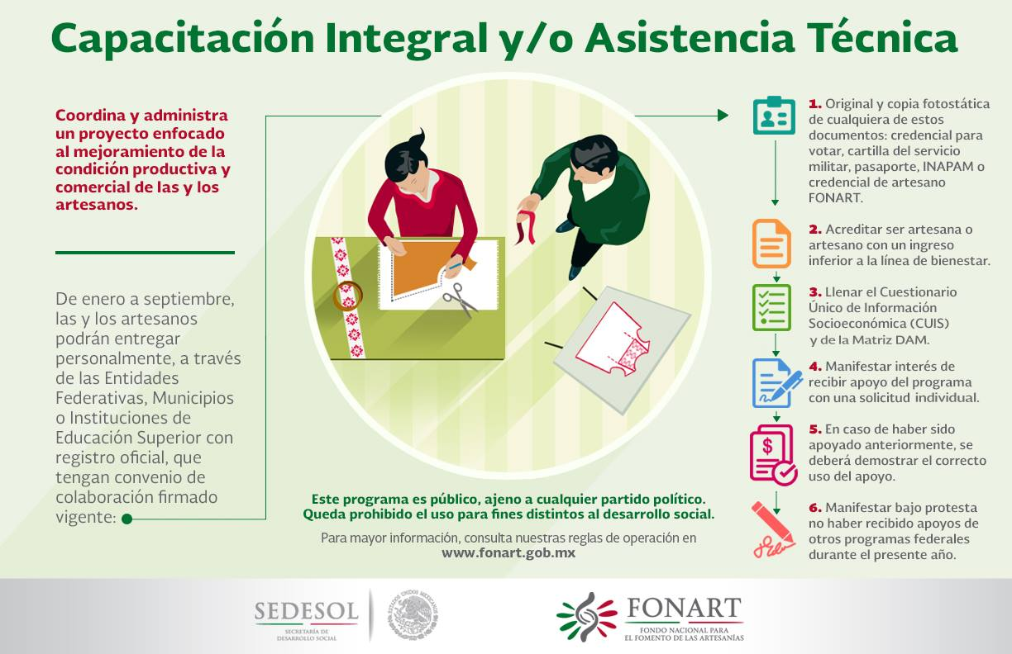
Qué debo hacer para solicitar apoyo al FONART para registrar una marca?
Original y copia fotostática de cualquiera de estos documentos: credencial para votar, cartilla de servicio militar, pasaporte, INAPAM o credencial de artesano FONART.
Acreditar ser artesana o artesano con un ingreso inferior o no, a la línea de bienestar.
Llenar el cuestionario Único de Información Socioeconómica (CUIS) y de la Matriz DAM.
Manifestar interés de recibir apoyo del programa con una solicitud individual (anexo 5)
En caso de haber sido apoyado anteriormente, se deberá demostrar el correcto uso del apoyo.
Manifestar bajo protesta de no haber recibido apoyos de otros programas federales durante el presente año.
Solicita el apoyo para Registro de Marca de la Vertiente de Apoyos para Impulsar la Comercialización.
Requisitos:
De enero a septiembre, las y los artesanos podrán entregar personalmente, o a través de las Entidades Federativas, Municipios o Instituciones de Educación Superior con registro oficial, los siguientes documentos:
Este programa es publico, ajeno a cualquier partido político.
Queda prohibido el uso para fines distintos al desarrollo social.
Para mayor información, consulta nuestras Reglas de Operación en
www.fonart.gob.mx

